Slide 1

树状数组
代伟

Slide 2
学习目标
1. 理解数据结构的含义。
2. 掌握树状数组的基本原理和应用。

Slide 3
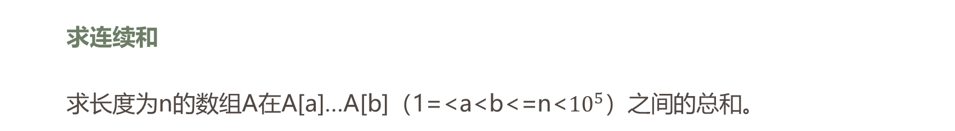
树状数组
求连续和
求长度为n的数组A在A[a]…A[b]（1=<a<b<=n<${10}^{5}$）之间的总和。
int c = 0;
for (int i = a; i <= b; i ++)
{
c += A[i];
}
时间复杂度为O(n)
最大执行次数nmax = 10^5

Slide 4
树状数组
求前缀和
int sum[MAXN]; //用sum[i]表示A[1] + … + A[i] 的和
for (int i = 1; i <= n; i ++)
{
sum[i] = sum[i - 1] + A[i];
}
单次查询时间复杂度O(1)
q次查询为O(q+n)

Slide 5
树状数组
如果频繁的修改A[i] (0<i<n)？
一个长度为n的序列a1~an，修改某个元素的值，再次询问前缀和
假设有m次修改和询问，暴力求解的时间复杂度为O(nm)
当n、m>=10000时，就会超时
此时的问题将转化为如何维护前缀和？

Slide 6
树状数组
暴力求解慢的原因在哪里？
就是每次求前缀和时，重复计算！
如果把前缀固定分解成若干个区间，每次修改某个元素的时候，只影响其所在区间，其它区间还是保持原值，就会提高求前缀和的效率。
现在的问题转化为：如何划分区间？

Slide 7
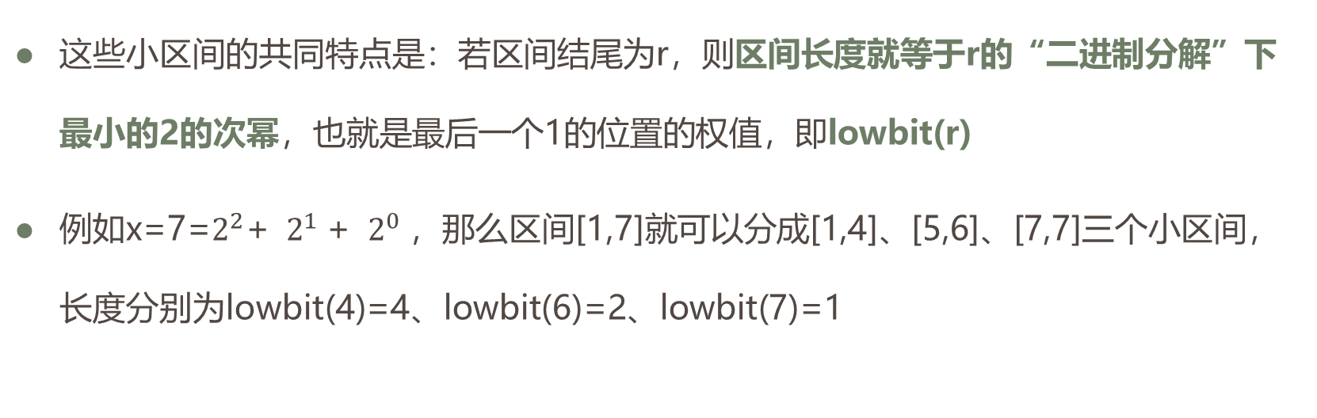
树状数组
这些小区间的共同特点是：若区间结尾为r，则区间长度就等于r的“二进制分解”下最小的2的次幂，也就是最后一个1的位置的权值，即lowbit(r)
例如x=7=$2^{2}$+ $2^{1}$+ $2^{0}$，那么区间[1,7]就可以分成[1,4]、[5,6]、[7,7]三个小区间，长度分别为lowbit(4)=4、lowbit(6)=2、lowbit(7)=1

Slide 8
树状数组
根据刚才的描述，我们可以这样构造一个由原数组的某段区间和组成的一个新数组，这个区间是以某个数为右端点，区间大小为lowbit(右端点)
这个新数组即为树状数组
设树状数组为c[i]，原数组为a[i]，则：
c[i] = a[i] + a[i - 1] + …+ a[i – lowbit(i) + 1]

Slide 9
树状数组
树状数组前8个元素的构成：
c[1]=a[1]
c[2]=a[1]+a[2]=c[1]+a[2]
c[3]=a[3]
c[4]=a[1]+a[2]+a[3]+a[4]=c[2]+c[3]+a[4]
c[5]=a[5]
c[6]=a[5]+a[6]=c[5]+a[6]
c[7]=a[7]
c[8]= a[1]+a[2]+a[3]+a[4]+a[5]+a[6]+a[7]+a[8]=c[4]+c[6]+c[7]+a[8]

Slide 10
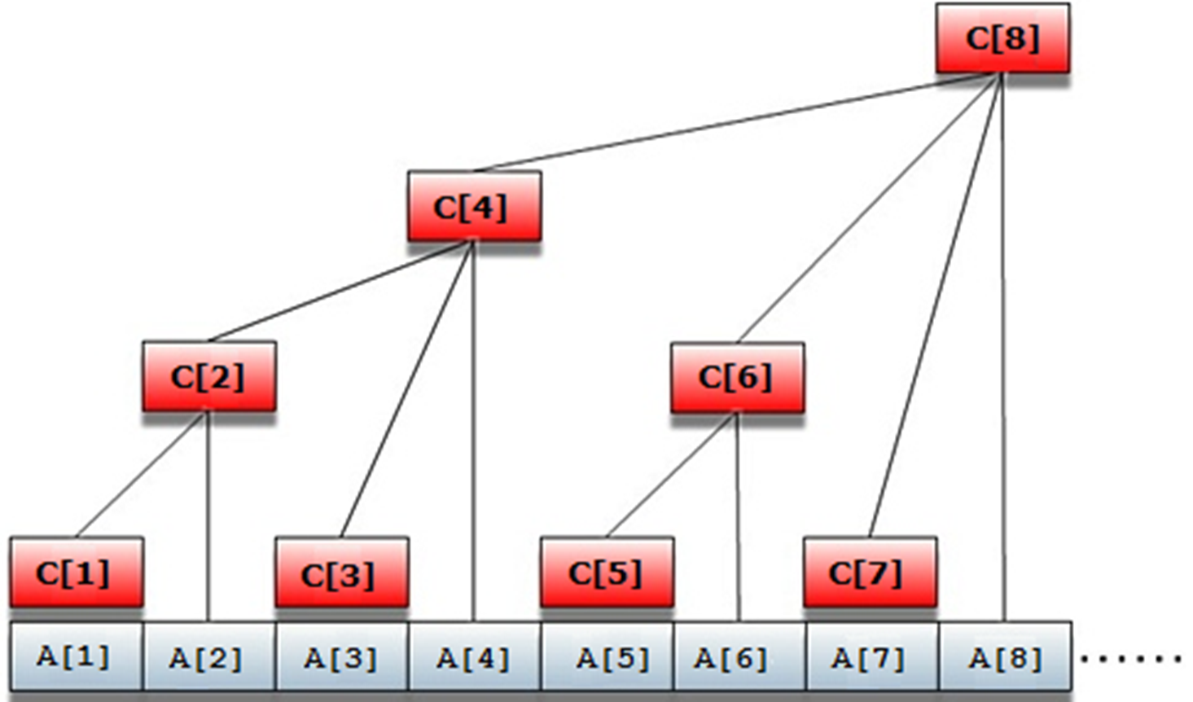
树状数组
由前8个树状数组的元素可以构造出下面的树状图：

Slide 11
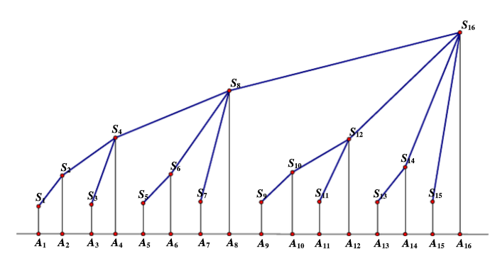
树状数组
4层：
3层：
2层：
1层：
0层：
修改A[7]，则要修改S[7]，S[8]，S[16]

Slide 12
树状数组
4层：
3层：
2层：
1层：
0层：
前缀和sum[15] = A[1] + … + A[15] = s[15] + s[14] + s[12] + s[8]

Slide 13
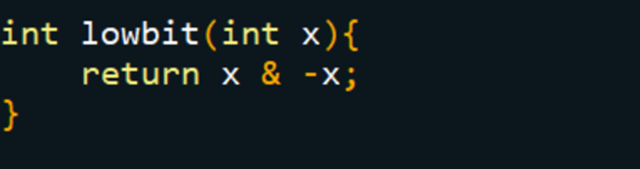
树状数组
如何求lowbit( )
x&(-x) 是将x表示成二进制后，求出最后一个1的位置
例如：14&(-14) = 2
1 1 1 0
& 0 0 1 0
--------------
0 0 1 0

Slide 14
树状数组
如何求lowbit( )
x&(-x) 是将x表示成二进制后，求出最后一个1的位置
例如：14&(-14) = 2
1 1 1 0
& 0 0 1 0 (补码)
--------------
0 0 1 0

Slide 15
树状数组
根据树状数组的构造方式，可以得出如下性质：
树状数组中某个节点i的父节点的下标为i+lowbit(i)
树状数组中某个节点i的兄弟(左边的)下标为i-lowbit(i)

Slide 16
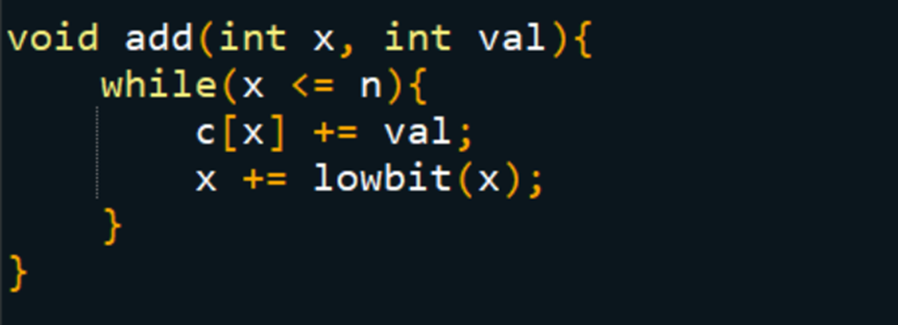
树状数组
单点修改
如果改变原数组的某一个元素值，称为单点修改，一般是指对这个元素进行加一个值val
单点修改应该对涉及到该点的所有树状数组的点进行修改，也就是沿父节点一路往上，直到区间的最右端，时间复杂度为O(logn)

Slide 17
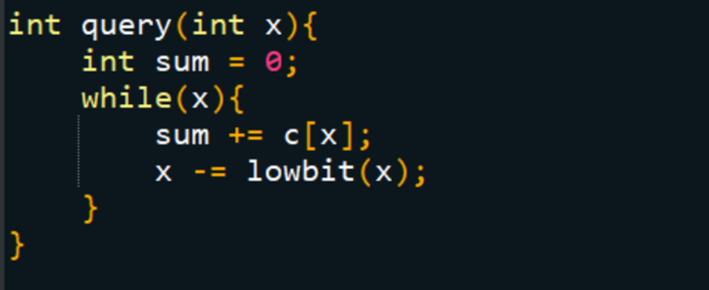
树状数组
询问前缀和
对于询问的前缀区间，从右端点开始，每次累加，每次移到左边兄弟的树状数组值，即每次下标减lowbit值，时间复杂度O(log(n))

Slide 18
例题1(codevs 1080）
【题目描述】
一行N个方格，开始每个格子里都有一个整数。现在动态地提出一些问题和修改：提问的形式是求某一个特定的子区间[a,b]中所有元素的和；修改的规则是指定某一个格子x，加上或者减去一个特定的值A。现在要求你能对每个提问作出正确的回答。1≤N<100000，提问和修改的总数m<10000条。

Slide 19
例题1(codevs 1080）
【输入描述】
输入文件第一行为一个整数N，接下来是n行n个整数，表示格子中原来的整数。
接下一个正整数m，再接下来有m行，表示m个询问，第一个整数表示询问代号，询问代号1表示增加，后面的两个数x和A表示给位置X上的数值增加A，询问代号2表示区间求和，后面两个整数表示a和b，表示要求[a,b]之间的区间和。
【输出描述】
共m行，每个整数
【样例输入】
6
4
5
6
2
1
3
4
1 3 5
2 1 4
1 1 9
2 2 6
【样例输出】
22
22

Slide 20
例题1(codevs 1080）
【分析】
本题是树状数组的模板题：单点修改，区间查询
刚才讲的树状数组的用法是：单点修改，求前缀和
如何转化？
两次前缀和之差即为区间和

Slide 21
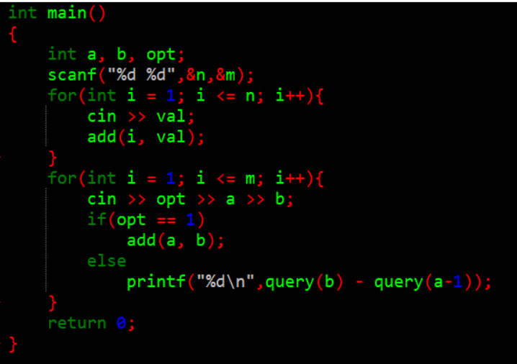
例题1(codevs 1080）
【参考程序】

Slide 22
例题2(codevs1081)
【题目描述】
给N个数，有两种操作
1：给区间[l,r]的所有数都增加X
2：询问第i个数是什么？

Slide 23
例题2(codevs 1081）
【分析】
本题为区间修改，单点查询
若暴力枚举区间的每一个值进行修改，很可能会超时
区间修改往往联想到差分序列
构造原数组an的差分序列bn：
a1、a2-a1、a3-a2、... 、an-an-1
那么原序列的区间修改就会变成差分序列的单点修改：b[l]+d,b[r+1]-d;
用树状数组维护数组b的前缀和，因为每次操作具有可累加性，所以在树状数组上查询前缀和b[1~x],得到目前为止在a[x]上增加的数值总和，再加上a[x]的初始值。

Slide 24
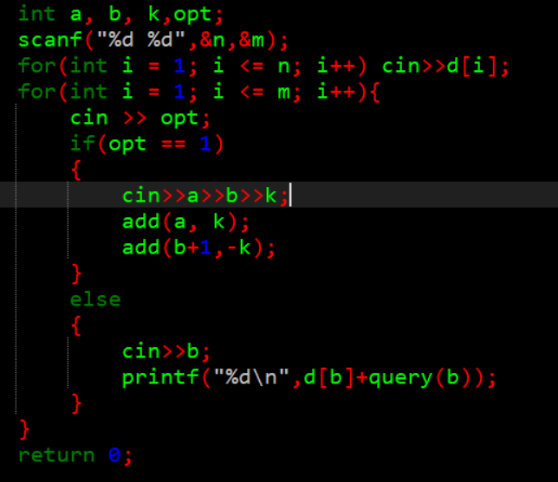
例题2(codevs 1081）
【参考程序】

Slide 25
例题3(codevs1082)
【题目描述】
给你N个数，有两种操作
1：给区间[l,r]的所有数都增加X
2：询问区间[a,b]的数的和？
输入描述
第一行一个正整数n，接下来n行n个整数，再接下来一个正整数q，每行表示操作的个数，如果第一个数是1，后接3个正整数，表示在区间[a,b]内每个数增加X,如果是2，表示操作2询问区间[a,b]的和是多少。
输出描述
对于每个询问输出一行一个答案
样例输入
3
1
2
3
2
1 2 3 2
2 2 3
样例输出
9
数据范围
1<=n<=200000
1<=q<=200000

Slide 26
例题3(codevs1082)
【分析】
本题为：区间修改、区间查询
区间修改仍然需要构造差分，但是原序列区间查询需要对差分序列求前缀和的前缀和
设Tn为原序列的前缀和，Sn为差分序列的前缀和
则Tn=S1+S2+...+Sn
=b1+(b1+b2)+(b1+b2+b3)+...+(b1+b2+...+bn)
=nb1+(n-1)b2+(n-2)b3+...+bn
=n(b1+b2+...+bn)-(b2+2b3+3b4+...+(n-1)bn)
=(n+1)(b1+b2+...+bn)-(b1+2b2+3b3+...+nbn)
=(n+1)Σbi-Σ(ibi)
也就是说，需要求差分序列的前缀和与另一个序列(下标与原差分序列乘积构成的新序列)的前缀和

Slide 27
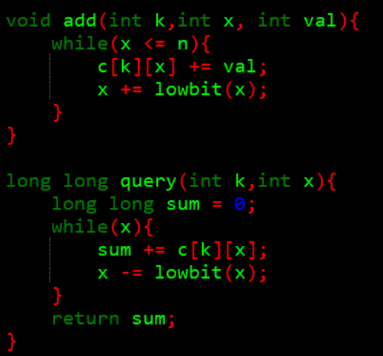
例题3(codevs1082)
【参考程序】

Slide 28
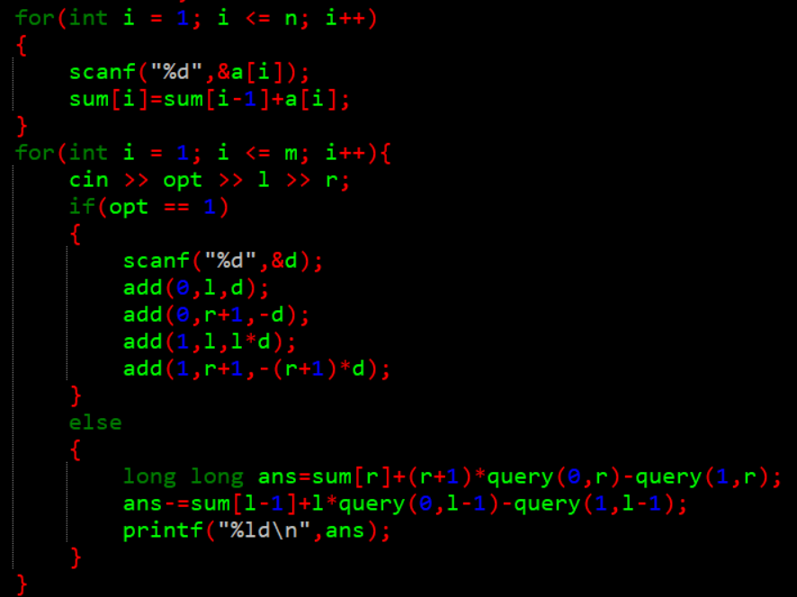
例题3(codevs1082)
【参考程序】

Slide 29
逆序数
对于n个互不不同的元素，先规定各元素之间有一个标准次序（例如n个 不同的自然数，可规定从小到大为标准次序），于是在这n个元素的任一排列中，当某两个元素的先后次序与标准次序不同时，就说有1个逆序。一个排列中所有逆序总数叫做这个排列的逆序数。
标准次序为：1 2 3 4 5
某一排列A为：3 2 1 5 4
逆序：(3,2),(3,1),(2,1),(5,4)
逆序数：4

Slide 30
逆序数
方法：求每个数后面有多少个数比它小
int ans = 0;
for (int i = 1; i <= n; i ++) {
for (int j = i + 1; j <= n; j ++) {
if (A[i] < A[j]) { //后面有多少个数比它小
ans ++;
}
}
}
时间复杂度O((n^2)/2) ≈ O(n^2)

Slide 31
逆序数
3 2 1 5 4
C：
0 | 0 | 0 | 0 | 0
i:
1 | 2 | 3 | 4 | 5
ans = 0;

Slide 32
逆序数
3 2 1 5 4
C：
0 | 0 | 0 | 0 | 0
i:
1 | 2 | 3 | 4 | 5
sum[4-1] = 0

Slide 33
逆序数
3 2 1 5
C：
0 | 0 | 0 | 1 | 0
i:
1 | 2 | 3 | 4 | 5
ans = ans + sum[3] = 0;

Slide 34
逆序数
3 2 1 5
C：
0 | 0 | 0 | 1 | 0
i:
1 | 2 | 3 | 4 | 5
sum[5-1] = 1

Slide 35
逆序数
3 2 1
C：
0 | 0 | 0 | 1 | 1
i:
1 | 2 | 3 | 4 | 5
ans = ans + sum[4] = 1;

Slide 36
逆序数
3 2 1
C：
0 | 0 | 0 | 1 | 1
i:
1 | 2 | 3 | 4 | 5
sum[1-1] = 0

Slide 37
逆序数
3 2
C：
1 | 0 | 0 | 1 | 1
i:
1 | 2 | 3 | 4 | 5
ans = ans + sum[0] = 1;

Slide 38
逆序数
3 2
C：
1 | 0 | 0 | 1 | 1
i:
1 | 2 | 3 | 4 | 5
sum[2-1] = 1

Slide 39
逆序数
3
C：
1 | 1 | 0 | 1 | 1
i:
1 | 2 | 3 | 4 | 5
ans = ans + sum[1] = 2;

Slide 40
逆序数
3
C：
1 | 1 | 0 | 1 | 1
i:
1 | 2 | 3 | 4 | 5
sum[3-1] = 2

Slide 41
逆序数
C：
1 | 1 | 1 | 1 | 1
i:
1 | 2 | 3 | 4 | 5
ans = ans + sum[2] = 4;

Slide 42
逆序数
求每个数后面有多少个数比它小
for (int i = n; i >= 1; i --) { //最后一个数后面没有数
ans += sum(A[i]-1); //A[i]-1排除相等的数
add (A[i], 1);
} //已经出现过的数在a[i]后面的数
时间复杂度O(n*2*logn) ≈ O(n*logn)

Slide 43
逆序数
算法思想
1.在序列a的数值范围上建立树状数组，初始化为0；
2.倒序扫描给定序列a,对于每个数a[i];
(1)在树状数组中查询前缀和[1,a[i]-1],累加到ans
(2)执行单点增加操作，把a[i]数值加一
3.ans即为所求

Slide 44
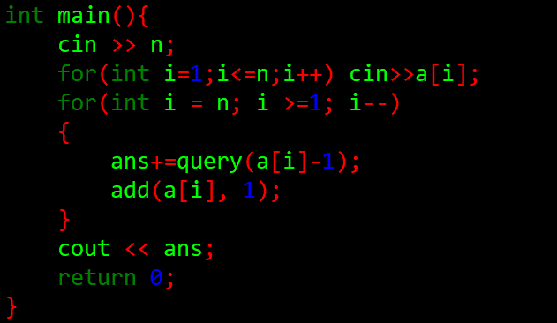
逆序数
【参考程序】

Slide 45
逆序数
如果n个元素存在有相同的情况，求逆序对需要对数组元素做离散化处理。离散化的思想是对于一个整数集合Z，其中只涉及m个有限数值，并且与数值的绝对大小无关（只与相对顺序有关），可以把整数集合Z中的m个整数与1-m建立映射关系。如果一个时间、空间复杂度与数值范围Z的大小有关的算法，在离散化后，该算法的时间、空间复杂度降低为与m相关。
标准次序为：10 2 7 5 2
离散化为：5 1 4 3 2

Slide 46
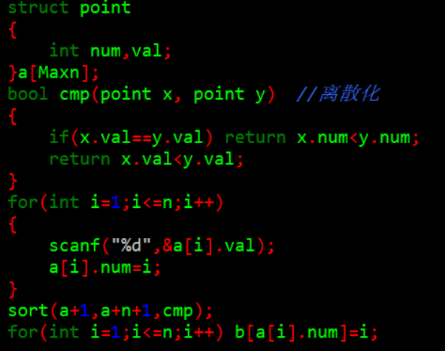
逆序数
【参考程序】

Slide 47
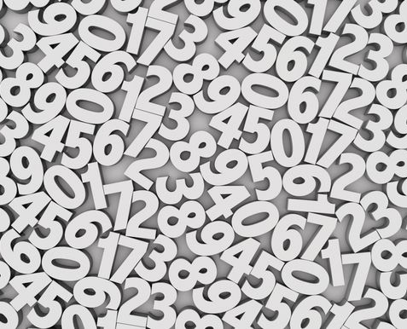
谢谢！

